Slide 1
网络传输基础知识（补充）
周宇 深圳大学 计算机与软件学院

Slide 2

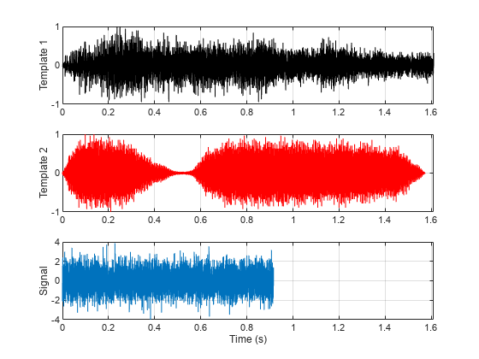
数据/信号传输
数据和信号的关系
数据要进行传输，必须转换成电磁信号。

Slide 3
思考和学习
数据是怎么通过光纤/光缆传输的？

Slide 4
模拟与数字
数据可以是模拟的也可以是数字的。
模拟数据：连续状态的信息 （连续值）
数字数据：离散状态的信息 （离散值）
温度，高度，性别等

Slide 5
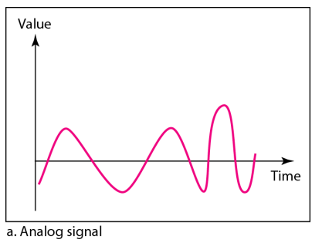
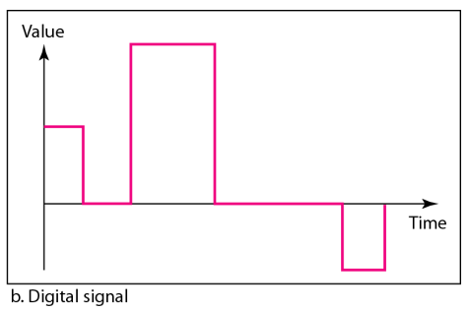
模拟与数字
信号可以是模拟的也可以是数字的
模拟信号在一个范围内可以有无穷多个取值
数字信号只能有有限个数值

Slide 6
周期模拟信号
周期模拟信号：简单类型或复合类型
简单类型：正弦波 （sine wave）
复合类型：多个正弦波信号组成

Slide 7
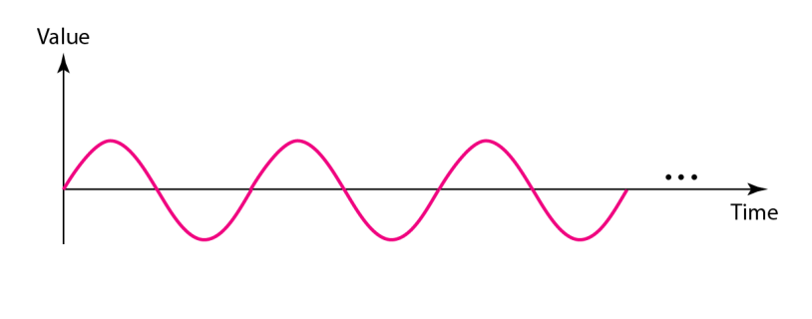
正弦波

Slide 8
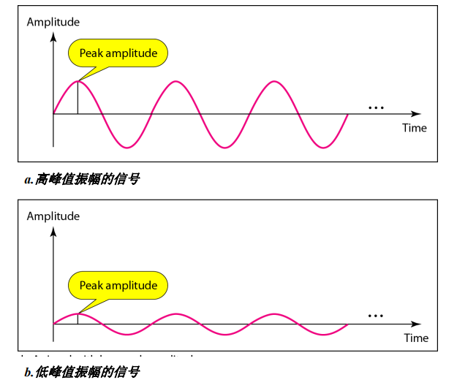

相位、频率和振幅
相位：与t=0偏移 0~180
频率：信号变化的快慢
相位频率相同但
振幅不同的两个信号。

Slide 9
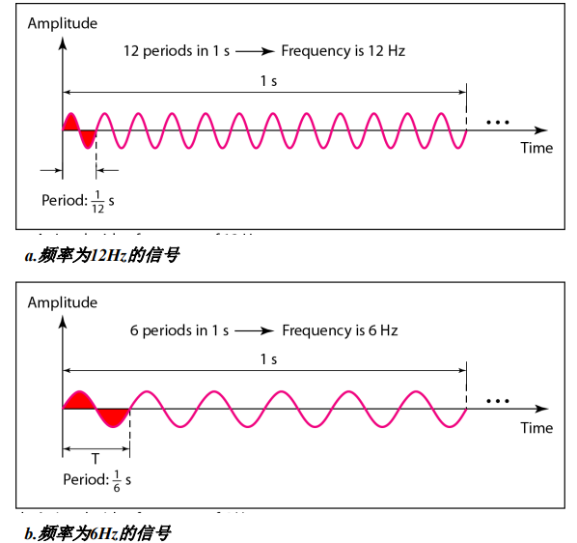
相位、频率和振幅
振幅和相位相同但频率不同的两个信号。
如果信号始终不变化，则其频率是0，如果信号瞬间发生变化，则其频率值是无穷大。

Slide 10
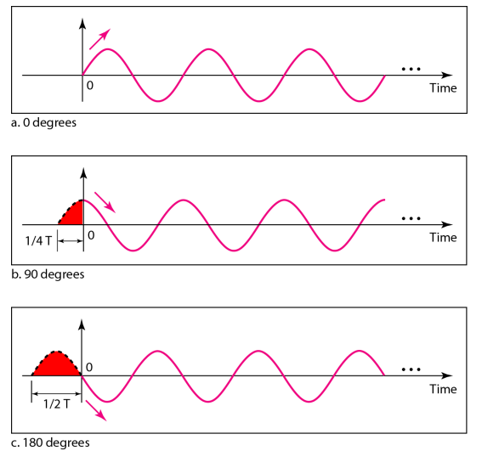
相位、频率和振幅

Slide 11
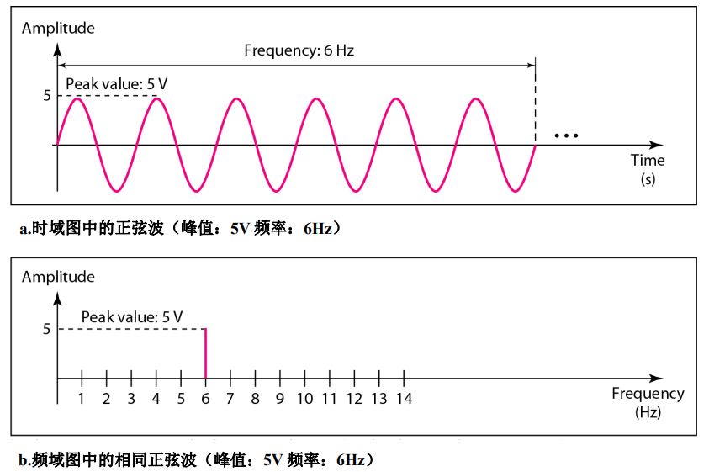
正弦波时域和频域
用频谱图中的单个峰值课表示时域图中一个完整的正弦波。

Slide 12
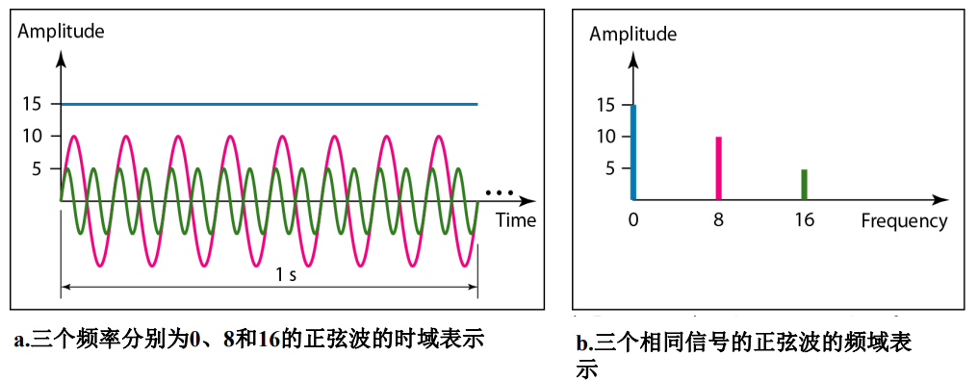
正弦波时域和频域
当我们处理多个正弦波时，频域更简洁有用。例如，对三个不同振幅和频率的正弦波，可以通过频域中的三个尖峰表示。

Slide 13
数字信号
数据除了可以用模拟信号表示以外，还可以使用数字信号表示。
1可以编码为正电平，0可以编码为零电平。
一个数字信号可以多于两个电平。在这种情况，每个电平就可以发送多个位。

Slide 14
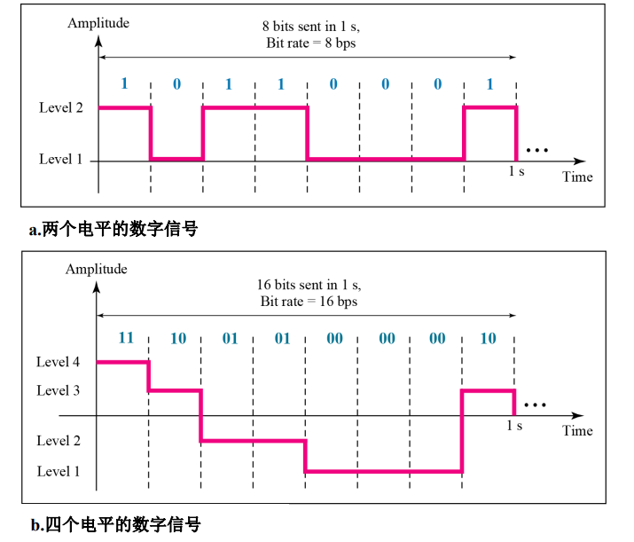
电平

Slide 15
问题
一个数字信号有8个电平。那么每个电平需要多少个位？
Log₂8 = 3
每个信号电平用3位表示。

Slide 16
比特率
比特率是1秒钟发送的位数，单位是bps，或者b/s
假定我们需要每分钟100页的速率下载文本文档。所需的通道比特率是多少？（假设一页平均包含24行，每行80个字符）
100×24×80×8/60 = 25600bps = 125.6kbps

Slide 17
数据速率限制
数据通信中一个非常重要的问题是：在一个同行道中能够以多快的速率发送数据，即每秒的比特数。数据速率取决于三种因素：
有效带宽
使用的信号电平数
通道的质量（噪声）

Slide 18
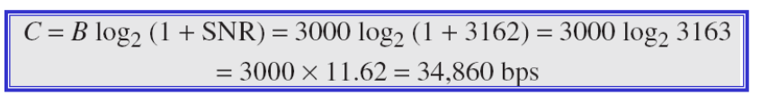
香农定理（Shannon）
通道的容量=带宽log₂(1+SNR)
我们可以计算一条常规电话线路理论上的最高比特率。通常情况下，电话线路带宽为3KHz。信噪比通常为3162。对于这一通道，其容量计算为：

Slide 19
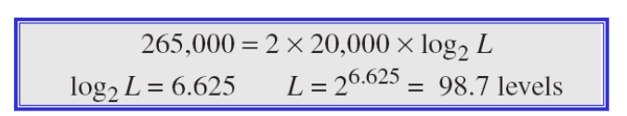
奈奎斯特定理
比特率 = 2×带宽×log₂L, L为电平数量
另一个角度：采样频率大于2倍的带宽，信号才可以完整恢复。
我们需要带宽为20KHz的无噪声通道发送265kbps。我们需要多少信号电平？

